Slide 1





KẾ HOẠCH TỔ CHỨC HOẠT ĐỘNG GIÁO DỤC
LĨNH VỰC PHÁT TRIỂN NHẬN THỨC
CHỦ ĐỀ: NƯỚC – HIỆN TƯỢNG TỰ NHIÊN
ĐỀ TÀI: HĐ STEM (5E): Khám phá không khí
Đối tượng: Trẻ 5 – 6 tuổi
Địa điểm: Lớp 5 – 6 tuổi C
Người thực hiện: Đào Thị Dinh

Slide 2

Hoạt động 1: E1:
Khơi gợi - Gắn kết

Slide 3





VẬN ĐỘNG
CÙNG CÔ

Slide 4


TRÒ CHƠI BẮT BÓNG

Slide 5
Hoạt động 2: E2:
Khám phá - Trải nghiệm thực tế

Slide 6


Trải nghiệm 1:
Không khí và bóng bay

Slide 7

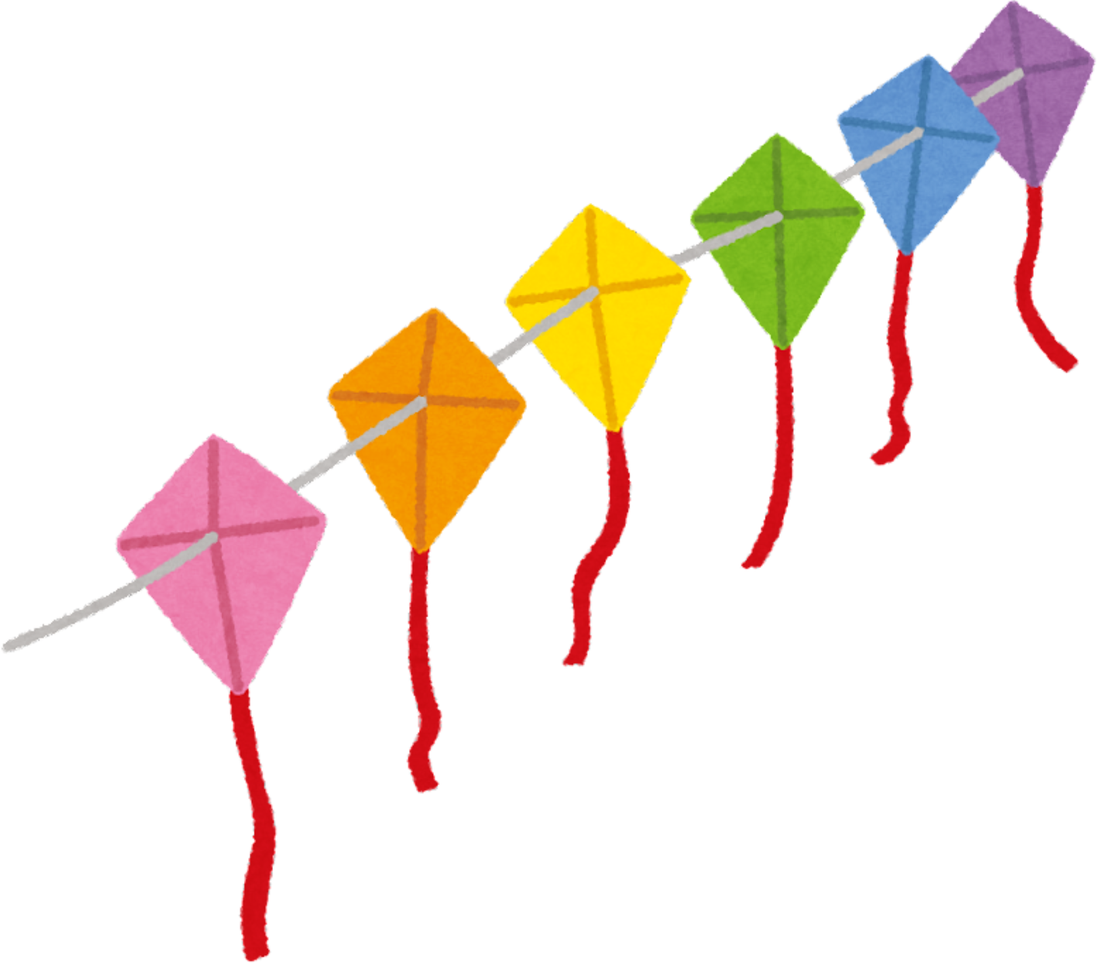
Trải nghiệm 2:
Quạt giấy và vận động của giấy vụn

Slide 8


Trải nghiệm 3:
Hít vào thở ra

Slide 9



Mở rộng và áp dụng:

Slide 10

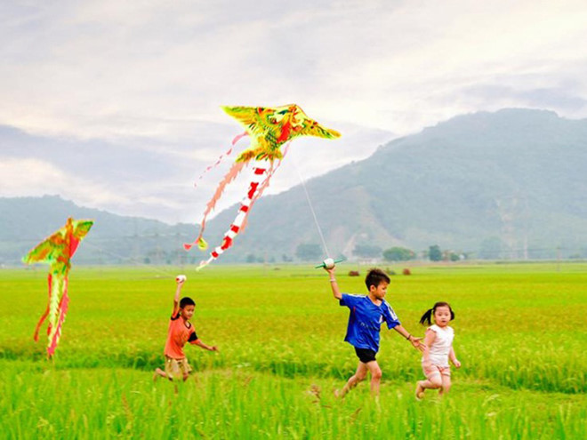
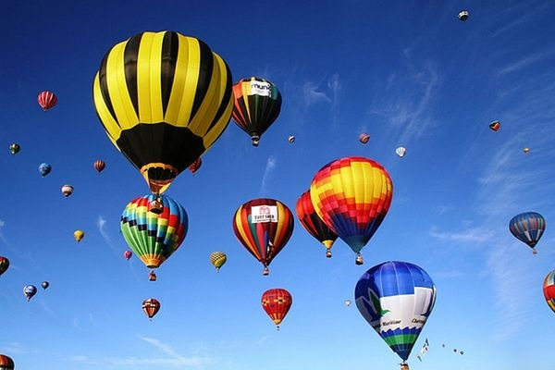

Slide 11
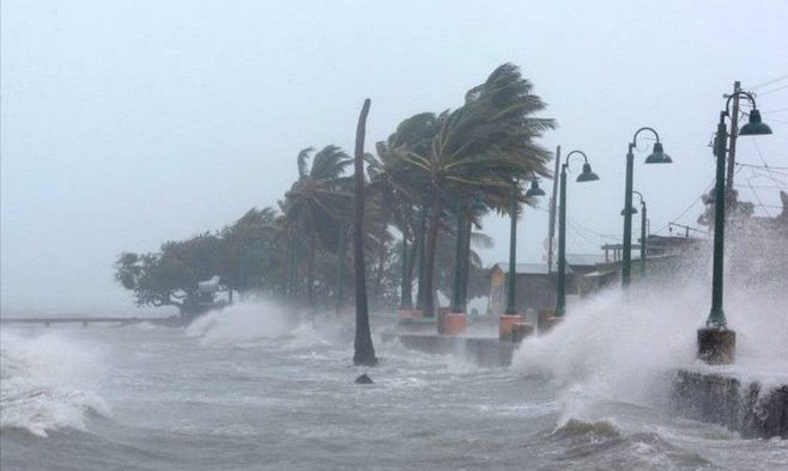
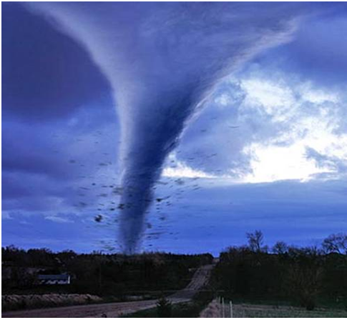

Slide 12

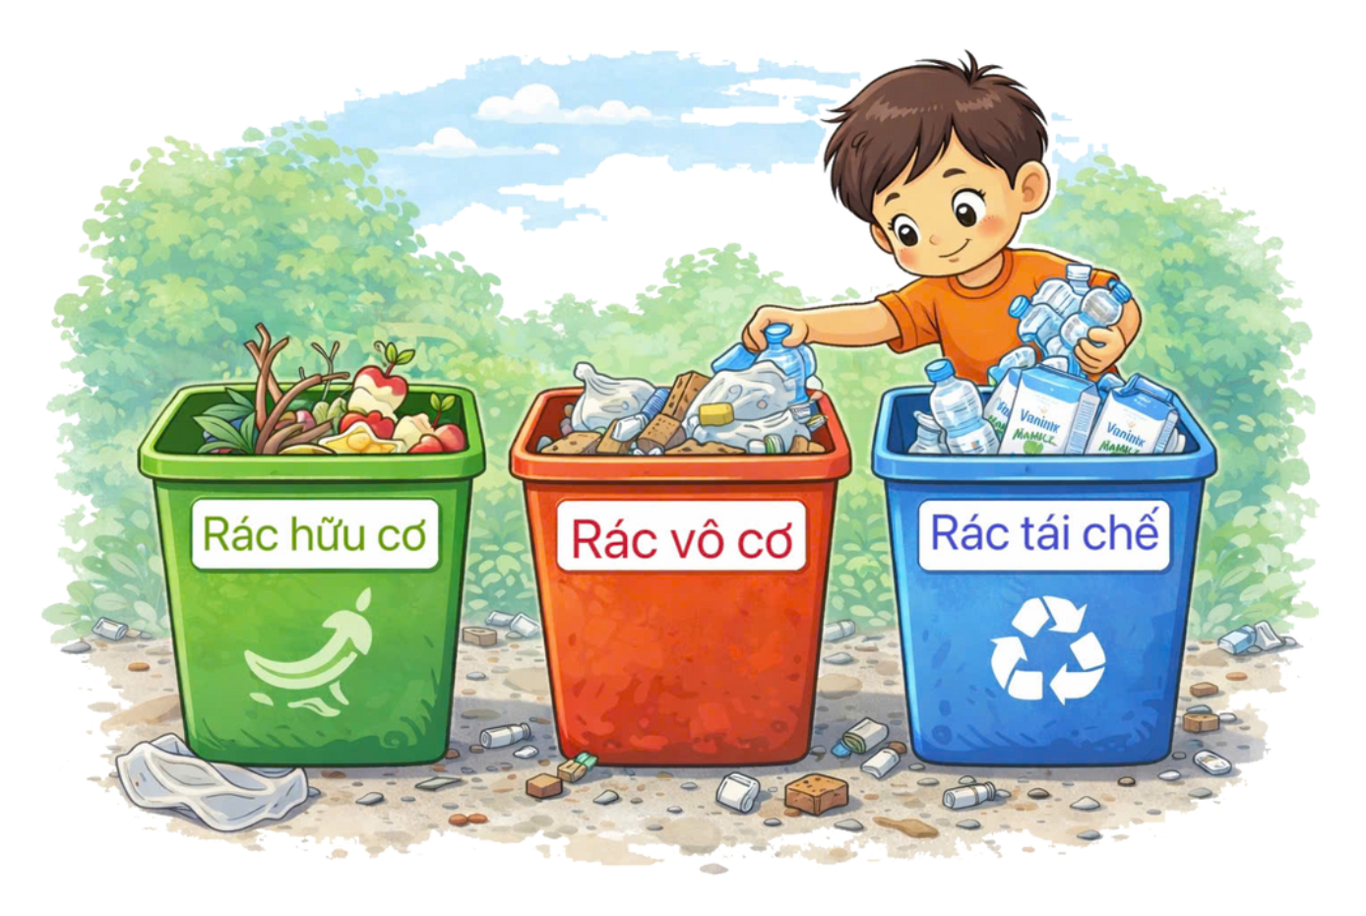
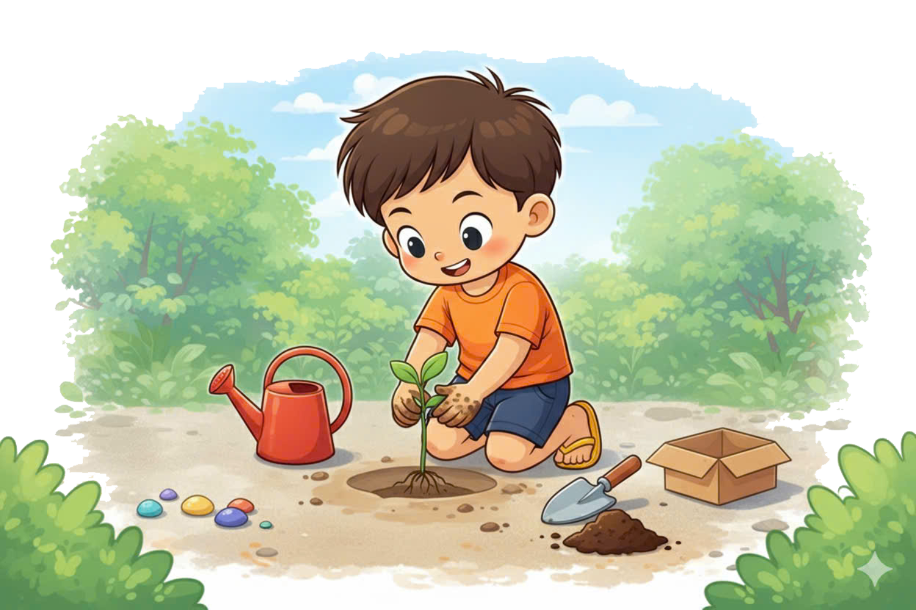

Slide 13



Hoạt động 3: E3:
Giải thích

Slide 14
Hoạt động 4: E4:
Áp dụng/Chế tạo.

Slide 15
Trò chơi:
Quạt bóng vào gôn

Slide 16


Hoạt động 5: E5:
Đánh giá

Slide 17

Kết thúc

